Slide 1
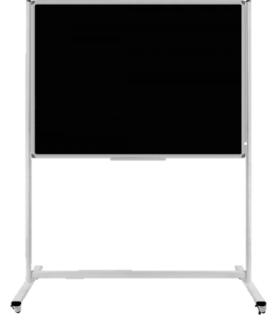
«
«
«
Possessivpronomen
im Plural

Slide 2
«
«
«
Wir haben den Bruder. Das ist unser Bruder.
Wir haben das Baby. Das ist unser Baby.
Wir haben die Schwester. Das ist unsere Schwester.
der/das
die
Ihr habt den Hund. Das ist euer Hund.
Ihr habt das Buch. Das ist euer Buch.
Ihr habt die Schere. Das ist eure Schere.
wir
unser
unsere
ihr
euer
eure
Sie haben den Onkel. Das ist ihr Onkel.
Sie haben das T-Shirt. Das ist ihr T-Shirt.
Sie haben die Tante. Das ist ihre Tante.
sie
ihr
ihre
Sie
Ihr
Ihre
Sie haben den Papagai. Das ist Ihr Papagai.
Sie haben das Geld. Das ist Ihr Geld.
Sie haben die Familie. Das ist Ihre Familie.

